Slide 1













WPŁYW WYSOKICH TECHNOLOGI NA ROZWÓJ MOWY

Slide 2







CO TO SĄ WYSOKIE TECHNOLOGIE?

Slide 3

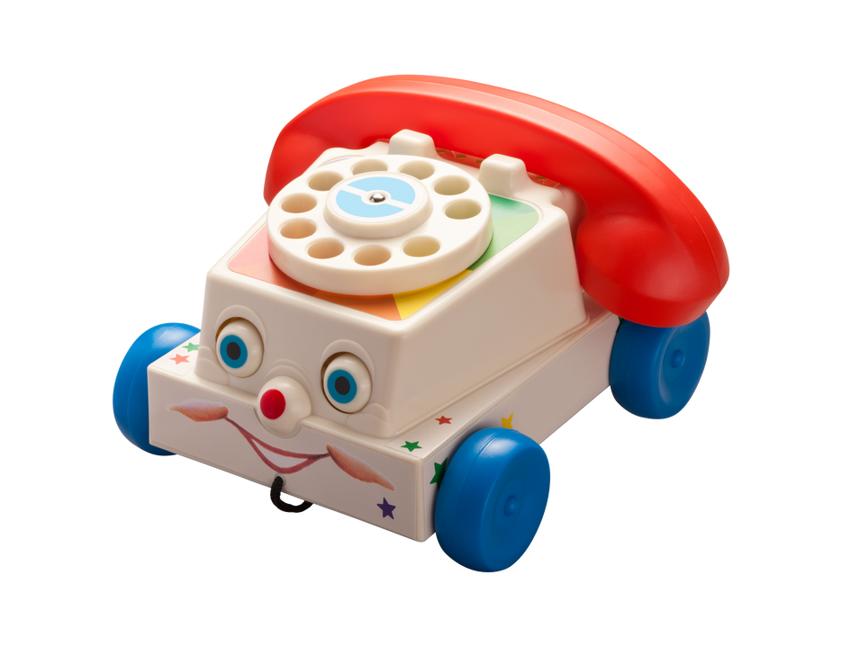
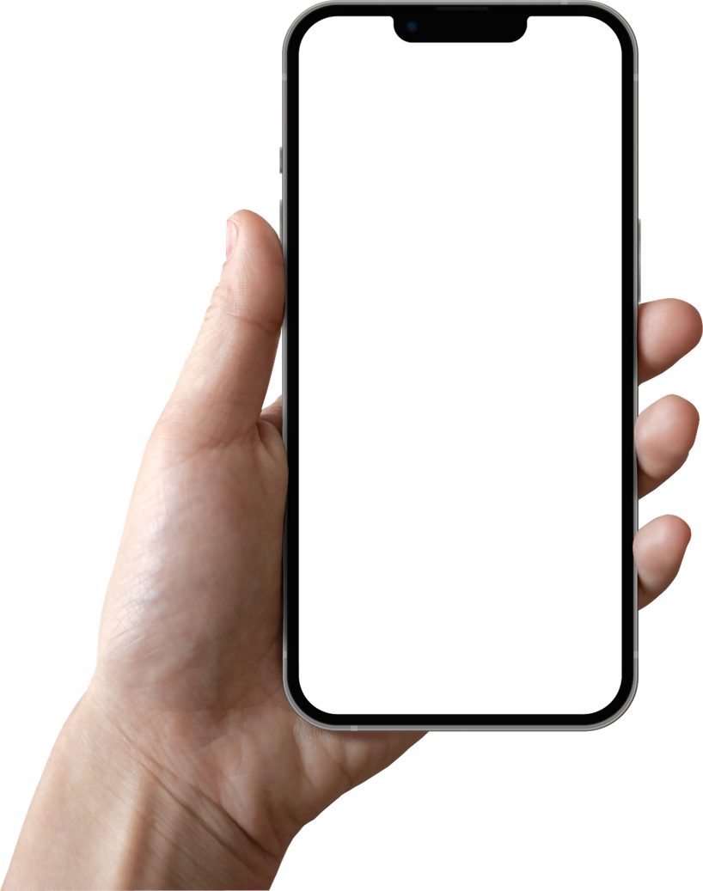
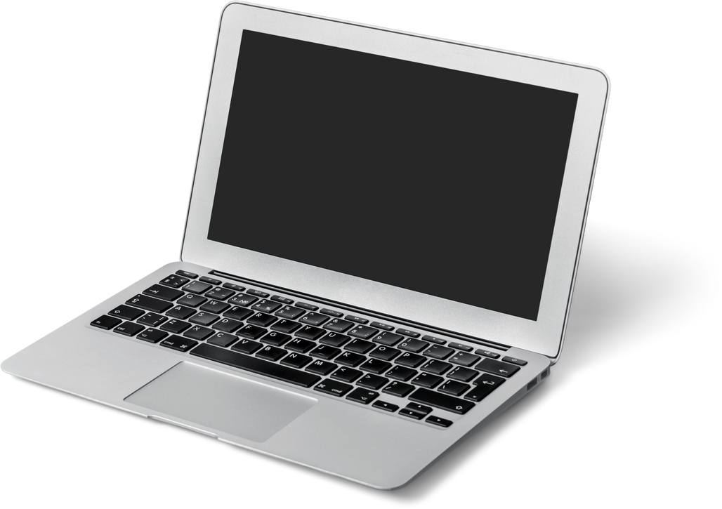
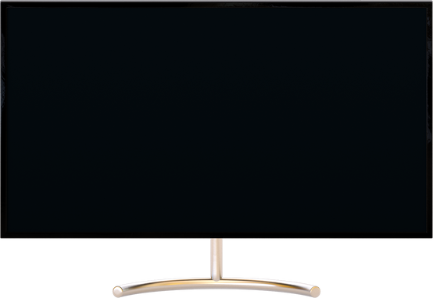
WYSOKIE TECHNOLOGIE, CZYLI...
TELEWIZJA
INTERAKTYWNE
ZABAWKI
TELEFON
TABLET
KOMPUTER

Slide 4
WARUNKI PRAWIDŁOWEGO ROZWOJU MOWY DZIECKA

Slide 5

  prawidłowo ukształtowany i funkcjonujący ośrodkowy układ nerwowy
  prawidłowo ukształtowany i funkcjonujący obwodowy narząd mowy
  prawidłowo funkcjonujący narząd słuchu
  prawidłowo funkcjonujący narząd wzroku
  prawidłowy rozwój umysłowy
  prawidłowy rozwój psychofizyczny
  prawidłowe warunki środowiskowe i wychowawcze
BADANIA NAUKOWE UDOWADNIAJĄ, ŻE PRAWIDŁOWY ROZWÓJ DZIECKA MOŻLIWY JEST TYLKO DZIĘKI BEZPOŚREDNIEMU KONTAKTOWI I INTERAKCJI Z DOROSŁYM.

Slide 6

  Ruch jest pierwszym językiem dziecka, drugim jest odbieranie wrażeń zmysłowych. Tylko wtedy, kiedy ruch i czucie są ze sobą zintegrowane mogą rozwinąć się bardziej zaawansowane umiejętności, takie jak mówienie, czytanie i pisanie.
  Kiedy dzieci turlają się, fikają, brykają stymulują tym samym mechanizmy odpowiedzialne za odbieranie i nadawanie mowy.
TYLKO KONTAKT Z DRUGIM CZŁOWIEKIEM MOTYWUJE I STYMULUJE DZIECKO DO PODEJMOWANIA WYSIŁKU. RODZIC JEST DLA DZIECKA NAJBARDZIEJ ATRAKCYJNY I WAŻNY EMOCJONALNIE. CHĘĆ KONTAKTU Z INNYMI JEST NIEZWYKLE SILNYM MOTYWATOREM NA DRODZE DO PRZYSWAJANIA JĘZYKA.

Slide 7
STYMULACJA OBRAZEM

Slide 8
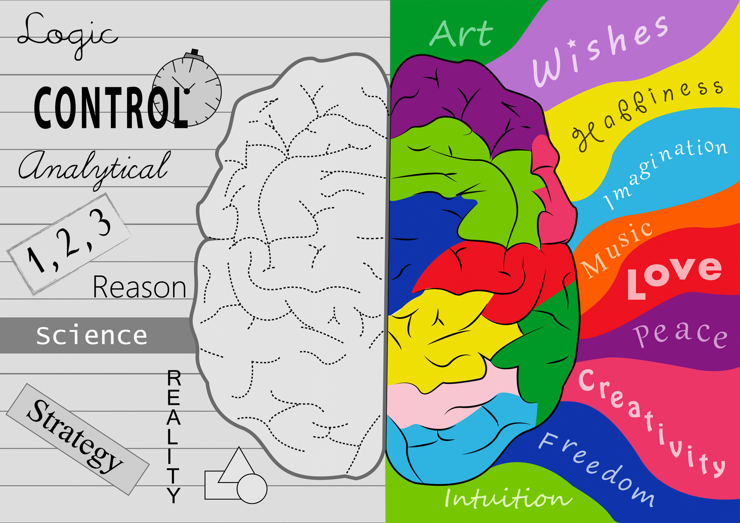
JAK DZIAŁAJĄ PÓŁKULE MÓZGU?

Slide 9

Ekspozycja na wysokie technologie sprawia, że rozwijający się mózg dziecka atakowany jest przez agresywne, szybko zmieniające się bodźce wzrokowe, które są przetwarzane w prawej półkuli mózgu. Badania neurobiologów wykazują, że wysoka aktywność prawej półkuli zwalnia lub nawet hamuje rozwój lewej półkuli mózgu, odpowiedzialnej za uczenie się języka mówionego lub pisanego.

Slide 10

Pod wpływem korzystania z wysokich technologii współczesne dziecko jest przestymulowane bodźcami prawopółkulowymi, a bodźców lewopółkulowych (czyli językowych) ma niewystarczająco. Przewaga bodźców prawopółkulowych powoduje zaburzenie naturalnego, zdrowego rozwoju mowy.

Slide 11
W wyniku wysokiej plastyczności kory mózgowej dzieci w wieku przedszkolnym mogą pod wpływem obrazu telewizyjnego lub komputerowego przesterować mózg na odbieranie przede wszystkim obrazów a nie mowy. Dziecko kształtuje jedynie myślenie obrazowe, wyizolowane od działań w grupie społecznej.
Doświadczanie we wczesnym dzieciństwie kontaktu z elektronicznymi zabawkami sprawia, że w mózgach dzieci tworzą się nowe połączenia nerwowe, których nie posiadają pokolenia rodziców i dziadków. Pozwala to dzieciom korzystać z opisanych sprzętów niemal intuicyjnie i bez nauki. Dostymulowanie pewnych obszarów w mózgu dziecka, sprawia, że osłabiane są i niedostymulowane obszary odpowiedzialne, m.in. za umiejętności komunikacyjne, społeczne i empatię.

Slide 12
JAK WYSOKIE TECHNOLOGIE WPŁYWAJĄ NA DZIECI?

Slide 13

Dziecko, które przebywa w pomieszczeniu, w którym gra TV, gra muzyka lub elektroniczna zabawka, rejestruje mowę jako dźwięk, ale jej nie przetwarza. Dziecko “zatopione” w bodźcach prawopółkulowych owszem usłyszy komunikat werbalny, ale nie zarejestruje jego znaczenia. Usłyszy tylko fizjologiczny dźwięk, na co pozwoli mu prawidłowo funkcjonujący narząd słuchu. Nie zdekoduje bodźca językowego. Taki schemat powtarzający się codziennie spowoduje stopniowe hamowanie rozwoju języka.

Slide 14

Naukowcy ostrzegają przed negatywnymi skutkami kontaktu dzieci z wysokimi technologiami na wczesnym etapie rozwoju. Badania prowadzone m.in. przez neurobiologów w Europie i Stanach Zjednoczonych wyraźnie pokazują także, iż pokolenie dzieci urodzonych w epoce wysokich technologii (od końca lat dziewięćdziesiątych ubiegłego wieku) w odmienny sposób kształtuje swoje relacje ze światem, ludźmi i językiem.

Slide 15
OBSERWACJE PROWADZONE PRZEZ JAGODĘ CIESZYŃSKĄ WYKAZAŁY, ŻE DZIECI W DRUGIM ROKU ŻYCIA OGLĄDAJĄCE TELEWIZJĘ OD 30 MIN DO 2 LUB 3 GODZIN (WEDŁUG DEKLARACJI MATEK) CHARAKTERYZOWAŁY SIĘ:
  nieustannym rozproszeniem uwagi
  okazjonalną reakcją na imię
  opóźnieniem rozwoju mowy lub jej brakiem
  brakiem wspólnego pola uwagi
  brakiem gestu wskazywania palcem
  trudnością w szanowaniu reguł społecznych
  zaburzeniami łaknienia
  opóźnieniami w zakresie formowania się

Slide 16
Korzystając z nowych technologii dziecko:
  uzależnia się od szybko zmieniających się obrazów i słów
  uczy się świata przesiąkniętego agresją i hałasem
Efekt:
nadmierne pobudzenie
niepokój, lękliwość
"Negatywny wpływ mediów na rozwój językowy dziecka
jest […] dwa razy silniejszy niż pozytywny efekt
czytania dzieciom książek” Manfred Spitzer

Slide 17
SKUTKI NADMIERNEGO OGLĄDANIA TELEWIZJI PRZEZ DZIECI:
  krótki czas uwagi, trudności w koncentracji
  problemy z kontaktem wzrokowym
  problemy z czytaniem
  nieprawidłowa artykulacja
  brak umiejętności opowiedzenia historyjki obrazowej
  brak umiejętności opowiedzenia obejrzanej bajki
  brak umiejętności słuchania
  brak rozumienia emocji
  brak myślenia symbolicznego
  gorsze wyniki w nauce
  mniejsza aktywność fizyczna
  problem ze słuchaniem tekstu pisanego

Slide 18
CZY NOWE MEDIA TO SAMO ZŁO?

Slide 19

TECHNOLOGIA NIE JEST ANI WROGIEM ANI PRZYJACIELEM JEST
SZANSĄ, KTÓRĄ MOŻEMY DOBRZE WYKORZYSTAĆ DO ROZWOJU
DZIECKA ALE W ODPOWIEDNIM WIEKU I W ODPOWIEDNICH
ILOŚCIACH.

Slide 20
WAŻNE ZASADY PODCZAS WPROWADZANIA NOWYCH TECHNOLOGII?
nigdy w
formie
przekupstwa
dopiero
po ukończeniu
3. r.ż.
nie dłużej niż
godzinę
dziennie
statyczne
bajki
z prostą
animacją
wspólne
oglądanie
tylko
sprawdzone
treści

Slide 21
DZIĘKUJĘ ZA UWAGĘ

